Slide 1
EFFECT OF SOLVENT COMPOSITION ON COMPOSITION AND STRUCTURE OF METAL-ORGANIC FRAMEWORKS
BASED ON COPPER AND ZINC TEREPHTHALATES
Nikita A. Bogachev, Andrey S. Mereshchenko,
Mikhail A. Rebogov and Mikhail Yu. Skripkin
Notes:
Добрый день, уважаемые коллеги. Меня зовут Толмачев Максим, разрешите представить вашему вниманию мою выпускную квалификационную работу: «Влияние состава водно-амидного растворителя и температуры на состав и структуру металл-органических каркасных структур на основе терефталатов меди и цинка».
Данная работа выполнялась на кафедре общей и неорганической химии в лаборатории химии растворов под руководством Михаила Юрьевича Скрипкина.

Slide 2
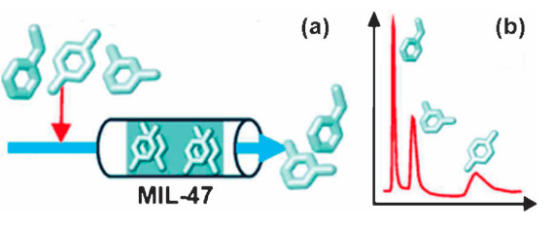
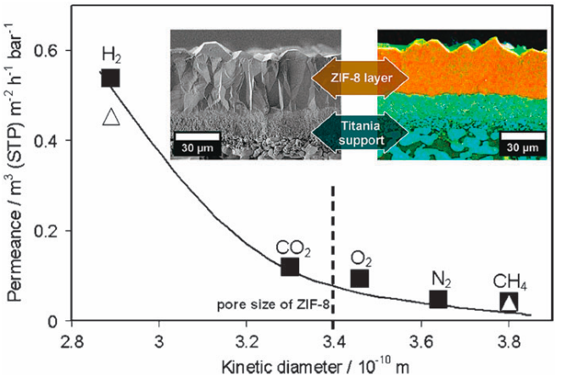
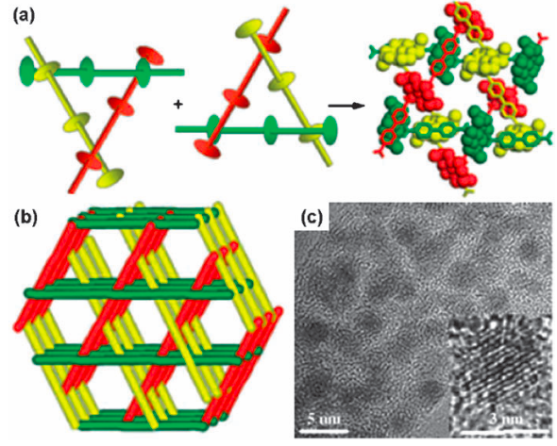
Actuality
Catalysis
Sensors
Chromatography
MOF
Gas sorption and
storage
Nanoreactors
Drug delivery
Notes:
Последние три десятилетия внимание исследователей привлекают вещества нового класса — металлорганические каркасные структуры (МОКС, или MOFs), которые представляют собой координационные полимеры, в которых ионы металлов связаны между собой при помощи полифункциональных лигандов — линкеров. Отличительной чертой данных соединений является наличие в структуре большого количества пор, размеры которых могут значительно варьироваться в зависимости от размеров ионов металла и линкера, параметров синтеза (растворитель, температура), условий постсинтетической модификации (функционализация, условия сушки, обработка ультразвуком и т.д.), межмолекулярных взаимодействий в твердой фазе. Пористая структура МОКС определяет и возможные направления их практического применения: использование их в качестве катализаторов, для сорбции и разделения газов, в качестве сорбентов в хроматографических методах, прекурсоров для синтеза многих неорганических и органических материалов, в качестве электрохимических сенсоров при определении микроконцентраций различных веществ в биологических жидкостях.

Slide 3
Actuality
Synthetic routes:
Traditional synthesis;
Solvothermal;
Electrochemical;
Sonochemical;
Mechanochemical etc.
Solvent effect!
Notes:
Последние три десятилетия внимание исследователей привлекают вещества нового класса — металлорганические каркасные структуры (МОКС, или MOFs), которые представляют собой координационные полимеры, в которых ионы металлов связаны между собой при помощи полифункциональных лигандов — линкеров. Отличительной чертой данных соединений является наличие в структуре большого количества пор, размеры которых могут значительно варьироваться в зависимости от размеров ионов металла и линкера, параметров синтеза (растворитель, температура), условий постсинтетической модификации (функционализация, условия сушки, обработка ультразвуком и т.д.), межмолекулярных взаимодействий в твердой фазе. Пористая структура МОКС определяет и возможные направления их практического применения: использование их в качестве катализаторов, для сорбции и разделения газов, в качестве сорбентов в хроматографических методах, прекурсоров для синтеза многих неорганических и органических материалов, в качестве электрохимических сенсоров при определении микроконцентраций различных веществ в биологических жидкостях.

Slide 4
Actuality
Solvent properties | Effect on MOFs structure
Molecular volume | Structure dimensionality, pore size
Selective coordination to metal ion | Structure dimensionality
Water presence | Can lead to hydrolysis of ligands; promotes formation of charged MOFs; can prevent linker coordination
Hydrogen bonding | Stabilize MOF structure
Polaritry | Promotes linker’s deprotonation
4

Slide 5
Research objectives
The aim of study: to reveal the effect of water addition, temperature and duration of synthesis on the composition and structure of some MOFs based on copper(II) and zinc 1,4-benzenedicarboxylates (terephthalates)
5

Slide 6
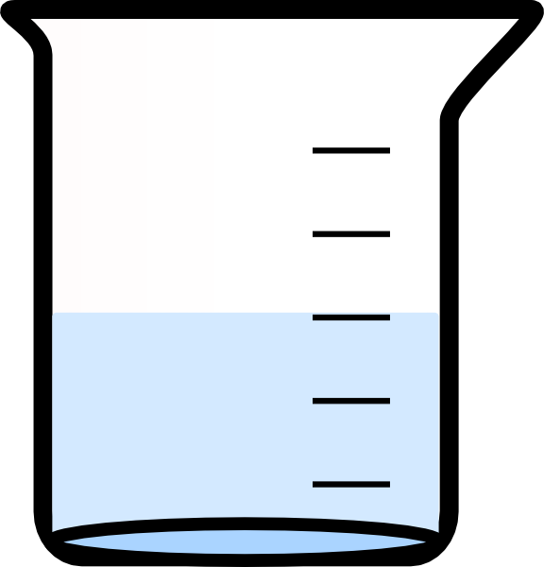
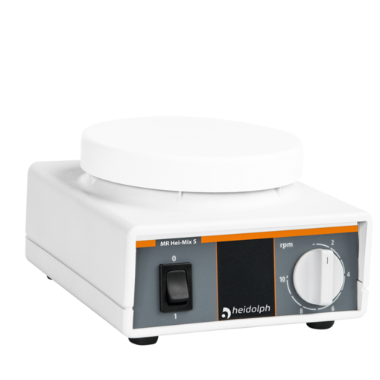
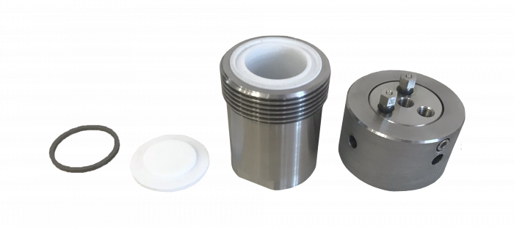
Experiment
M(NO3)2*nH2O
1,4-C6H4(COOH)2
H2O + DMF (DMA)
30 min
Powder/Single-crystal XRD,
CHN, TG
6

Slide 7
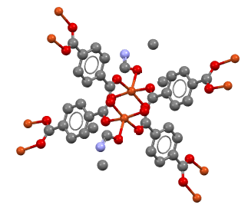
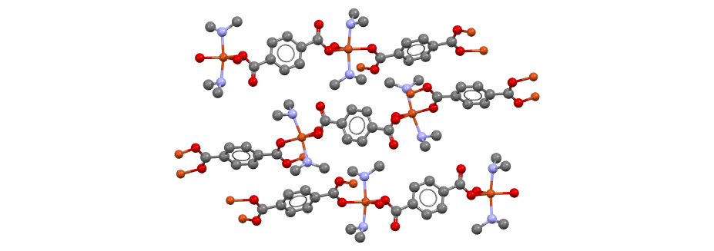
Cu(NO3)2–H2BDC–DMF–H2O
Cu(NO3)2∙3H₂O + H2BDC + DMF
120°C
150°C
36 ч
48 ч
[Cu(BDC)(DMF)]n
[Cu(BDC)(NHMe2)2]n
Carson, C. G., Hardcastle, K., Schwartz, J., Liu, X., Hoffmann, C., Gerhardt, R. A., & Tannenbaum, R. (2009).
Eur.J.Inorg.Chem., 16, 2338.
Hawxwell, S. M., & Brammer, L. (2006). CrystEngComm, 8(6), 473.
Notes:
На слайде представлена фазовая диаграмма в системе Cu(NO3)2–H2TPA–амид–H2O в осях «мольная доля воды»–«температура».
Согласно литературным данным при проведении синтеза в чистом DMF при температурах 120°C и 150°C формируются МОКС состава [Cu(TPA)]⋅DMF и [Cu(TPA)(NHMe2)2] соответственно. Координирующиеся к атомам меди молекулы диметиламина образуются при высокотемпературном гидролизе DMF, что также подтверждается образованием металлической меди , которая является продуктом восстановления ионов Cu2+ монооксидом углерода, также образующимся при гидролизе DMF.
При введении в систему воды вплоть до 30 мол.% при 150°C образуются обе фазы; при содержании воды с системе более 30 мол.% МОКС с диметиламином не образуется. Объяснением данному факту может служить явление «аномальной основности воды», сущность которого заключается в увеличении содержания воды в первой координационной сфере иона меди при увеличении мольной доли органического растворителя. Данное явление связано с резким повышением донорной способности Н2О вследствие перетекания электронной плотности с молекул DMF при образовании гетеромолекулярных водородных связей. Таким образом, молекулы воды за счет увеличения своей донорной способности занимают все координационные вакансии, препятствуя координации DMF, что замедляет его гидролиз. Границы образования МОКС в данном случае хорошо согласуются с границами, при которых наблюдается явление аномальной основности. При дальнейшем увеличении содержания воды в системе, а также при увеличении температуры синтеза приводит к практически полному восстановлению меди, образование МОКС при этом не фиксируется.
Также при температуре 120°C происходит образование фазы состава (CuOH)2TPA. Примечательным является то, что в данной системе ее образование происходит при достаточно низких температурах, в то время как в аналогичной системе с DMA область ее кристаллизации приходится на более высокий температурный диапазон. Вероятно, образование МОКС вместо основных солей (фактически, подавление гидролиза) при более высоких температурах связано с кинетическим барьером, который необходимо преодолеть для построения вторичных строительных блоков. Это объяснение хорошо согласуется с литературными данными относительно устойчивости МОКС к гидролизу при увеличении продолжительности синтеза.
При уменьшении температуры синтеза в данной системе происходит образование фазы 1, состав которой определить не удалось. Вероятно, при данной температуре происходит образование смеси нескольких соединений вследствие наличия конкурирующих процессов.

Slide 8
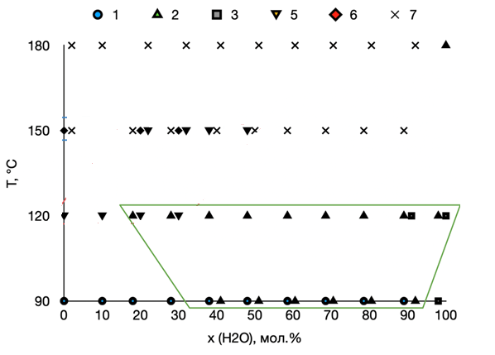
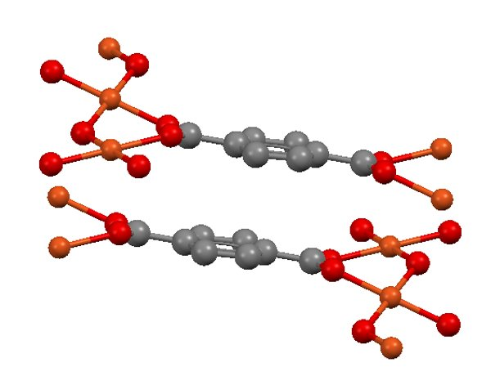
Cu(NO3)2–H2BDC–DMF–H2O
4
5
6
(CuOH)2(BDC)
1 — (Cu₂(OH)₃)₂(BDC)
2 — (CuOH)2(BDC)
3 — Cu(BDC)·3H₂O
4 — [Cu(BDC)(DMF)]n
5 — [Cu(BDC)(NHMe2)2]n
6 — Cu
Notes:
На слайде представлена фазовая диаграмма в системе Cu(NO3)2–H2TPA–амид–H2O в осях «мольная доля воды»–«температура».
Согласно литературным данным при проведении синтеза в чистом DMF при температурах 120°C и 150°C формируются МОКС состава [Cu(TPA)]⋅DMF и [Cu(TPA)(NHMe2)2] соответственно. Координирующиеся к атомам меди молекулы диметиламина образуются при высокотемпературном гидролизе DMF, что также подтверждается образованием металлической меди , которая является продуктом восстановления ионов Cu2+ монооксидом углерода, также образующимся при гидролизе DMF.
При введении в систему воды вплоть до 30 мол.% при 150°C образуются обе фазы; при содержании воды с системе более 30 мол.% МОКС с диметиламином не образуется. Объяснением данному факту может служить явление «аномальной основности воды», сущность которого заключается в увеличении содержания воды в первой координационной сфере иона меди при увеличении мольной доли органического растворителя. Данное явление связано с резким повышением донорной способности Н2О вследствие перетекания электронной плотности с молекул DMF при образовании гетеромолекулярных водородных связей. Таким образом, молекулы воды за счет увеличения своей донорной способности занимают все координационные вакансии, препятствуя координации DMF, что замедляет его гидролиз. Границы образования МОКС в данном случае хорошо согласуются с границами, при которых наблюдается явление аномальной основности. При дальнейшем увеличении содержания воды в системе, а также при увеличении температуры синтеза приводит к практически полному восстановлению меди, образование МОКС при этом не фиксируется.
Также при температуре 120°C происходит образование фазы состава (CuOH)2TPA. Примечательным является то, что в данной системе ее образование происходит при достаточно низких температурах, в то время как в аналогичной системе с DMA область ее кристаллизации приходится на более высокий температурный диапазон. Вероятно, образование МОКС вместо основных солей (фактически, подавление гидролиза) при более высоких температурах связано с кинетическим барьером, который необходимо преодолеть для построения вторичных строительных блоков. Это объяснение хорошо согласуется с литературными данными относительно устойчивости МОКС к гидролизу при увеличении продолжительности синтеза.
При уменьшении температуры синтеза в данной системе происходит образование фазы 1, состав которой определить не удалось. Вероятно, при данной температуре происходит образование смеси нескольких соединений вследствие наличия конкурирующих процессов.

Slide 9
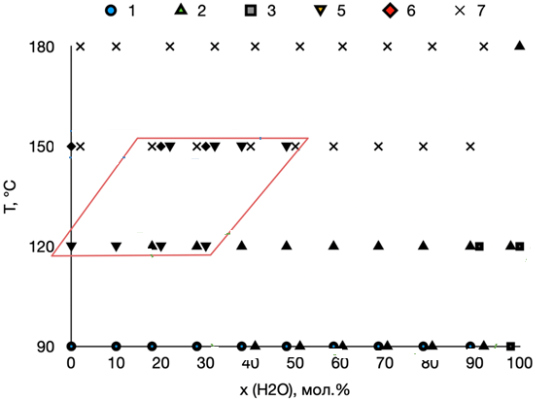
Cu(NO3)2–H2BDC–DMF–H2O
4
5
6
[Cu(BDC)(DMF)]n
1 — (Cu₂(OH)₃)₂(BDC)
2 — (CuOH)2(BDC)
3 — Cu(BDC) ·3H₂O
4 — [Cu(BDC)(DMF)]n
5 — [Cu(BDC)(NHMe2)2]n
6 — Cu
Notes:
На слайде представлена фазовая диаграмма в системе Cu(NO3)2–H2TPA–амид–H2O в осях «мольная доля воды»–«температура».
Согласно литературным данным при проведении синтеза в чистом DMF при температурах 120°C и 150°C формируются МОКС состава [Cu(TPA)]⋅DMF и [Cu(TPA)(NHMe2)2] соответственно. Координирующиеся к атомам меди молекулы диметиламина образуются при высокотемпературном гидролизе DMF, что также подтверждается образованием металлической меди , которая является продуктом восстановления ионов Cu2+ монооксидом углерода, также образующимся при гидролизе DMF.
При введении в систему воды вплоть до 30 мол.% при 150°C образуются обе фазы; при содержании воды с системе более 30 мол.% МОКС с диметиламином не образуется. Объяснением данному факту может служить явление «аномальной основности воды», сущность которого заключается в увеличении содержания воды в первой координационной сфере иона меди при увеличении мольной доли органического растворителя. Данное явление связано с резким повышением донорной способности Н2О вследствие перетекания электронной плотности с молекул DMF при образовании гетеромолекулярных водородных связей. Таким образом, молекулы воды за счет увеличения своей донорной способности занимают все координационные вакансии, препятствуя координации DMF, что замедляет его гидролиз. Границы образования МОКС в данном случае хорошо согласуются с границами, при которых наблюдается явление аномальной основности. При дальнейшем увеличении содержания воды в системе, а также при увеличении температуры синтеза приводит к практически полному восстановлению меди, образование МОКС при этом не фиксируется.
Также при температуре 120°C происходит образование фазы состава (CuOH)2TPA. Примечательным является то, что в данной системе ее образование происходит при достаточно низких температурах, в то время как в аналогичной системе с DMA область ее кристаллизации приходится на более высокий температурный диапазон. Вероятно, образование МОКС вместо основных солей (фактически, подавление гидролиза) при более высоких температурах связано с кинетическим барьером, который необходимо преодолеть для построения вторичных строительных блоков. Это объяснение хорошо согласуется с литературными данными относительно устойчивости МОКС к гидролизу при увеличении продолжительности синтеза.
При уменьшении температуры синтеза в данной системе происходит образование фазы 1, состав которой определить не удалось. Вероятно, при данной температуре происходит образование смеси нескольких соединений вследствие наличия конкурирующих процессов.

Slide 10
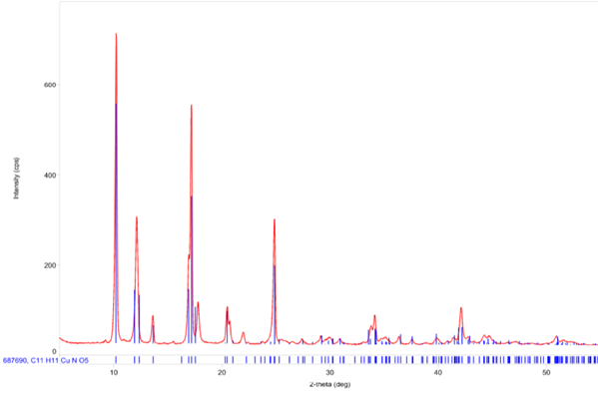
Cu(NO3)2–H2BDC–DMF–H2O
Powder patterns for compound obtained at 100 °С, 36 h (red) and literature data for [Cu(BDC)(DMF)]n (blue)
10

Slide 11
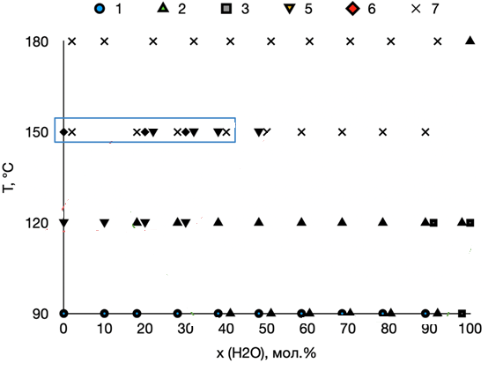
Cu(NO3)2–H2BDC–DMF–H2O
4
5
6
[Cu(BDC)(NHMe2)2]n
1 — (Cu₂(OH)₃)₂(BDC)
2 — (CuOH)2(BDC)
3 — Cu(BDC) ·3H₂O
4 — [Cu(BDC)(DMF)]n
5 — [Cu(BDC)(NHMe2)2]n
6 — Cu
Notes:
На слайде представлена фазовая диаграмма в системе Cu(NO3)2–H2TPA–амид–H2O в осях «мольная доля воды»–«температура».
Согласно литературным данным при проведении синтеза в чистом DMF при температурах 120°C и 150°C формируются МОКС состава [Cu(TPA)]⋅DMF и [Cu(TPA)(NHMe2)2] соответственно. Координирующиеся к атомам меди молекулы диметиламина образуются при высокотемпературном гидролизе DMF, что также подтверждается образованием металлической меди , которая является продуктом восстановления ионов Cu2+ монооксидом углерода, также образующимся при гидролизе DMF.
При введении в систему воды вплоть до 30 мол.% при 150°C образуются обе фазы; при содержании воды с системе более 30 мол.% МОКС с диметиламином не образуется. Объяснением данному факту может служить явление «аномальной основности воды», сущность которого заключается в увеличении содержания воды в первой координационной сфере иона меди при увеличении мольной доли органического растворителя. Данное явление связано с резким повышением донорной способности Н2О вследствие перетекания электронной плотности с молекул DMF при образовании гетеромолекулярных водородных связей. Таким образом, молекулы воды за счет увеличения своей донорной способности занимают все координационные вакансии, препятствуя координации DMF, что замедляет его гидролиз. Границы образования МОКС в данном случае хорошо согласуются с границами, при которых наблюдается явление аномальной основности. При дальнейшем увеличении содержания воды в системе, а также при увеличении температуры синтеза приводит к практически полному восстановлению меди, образование МОКС при этом не фиксируется.
Также при температуре 120°C происходит образование фазы состава (CuOH)2TPA. Примечательным является то, что в данной системе ее образование происходит при достаточно низких температурах, в то время как в аналогичной системе с DMA область ее кристаллизации приходится на более высокий температурный диапазон. Вероятно, образование МОКС вместо основных солей (фактически, подавление гидролиза) при более высоких температурах связано с кинетическим барьером, который необходимо преодолеть для построения вторичных строительных блоков. Это объяснение хорошо согласуется с литературными данными относительно устойчивости МОКС к гидролизу при увеличении продолжительности синтеза.
При уменьшении температуры синтеза в данной системе происходит образование фазы 1, состав которой определить не удалось. Вероятно, при данной температуре происходит образование смеси нескольких соединений вследствие наличия конкурирующих процессов.

Slide 12
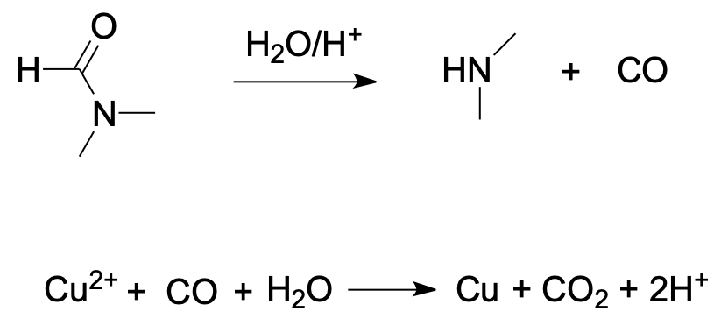
Cu(NO3)2–H2BDC–DMF–H2O
[Cu(BDC)(DMF)]n [Cu(BDC)(NHMe2)2]n transformation:
[Cu(BDC)(DMF)]n dried [Cu(BDC)(NHMe2)2]n
Cu(NO3)2∙3H₂O + H2BDC + DMF_{pre-heated} [Cu(BDC)(DMF)]n
150 ºC
48 h
110 ºC
36-48 h
Cu²⁺
12

Slide 13
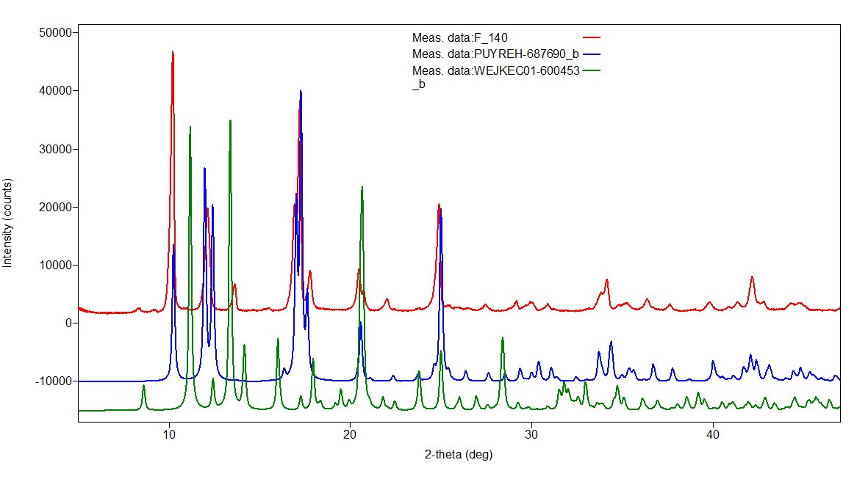
Cu(NO3)2–H2BDC–DMF–H2O
Powder patterns of compound obtained at 140 °С after 36 h hydrothermal treatment (red), [Cu(BDC)(DMF)]_{n} (green) and [Cu(BDC)(NHMe2)2]_{n} (blue)
13

Slide 14
Cu(NO3)2–H2BDC–DMF–H2O
Temperature, ºC | Duration of synthesis 36 h
100-130 | [Cu(BDC)(DMF)]_{n}
140 | Mixture of [Cu(BDC)(DMF)]_{n} and [Cu(BDC)(NHMe₂)₂]_{n}
150 | [Cu(BDC)(NHMe₂)₂]_{n} and Cu
Temperature, ºC | Duration of synthesis 30 h
100-140 | [Cu(BDC)(DMF)]_{n}
150 | [Cu(BDC)(NHMe₂)₂]_{n}
Synthesis duration | 150 ºC
3-18 | [Cu(BDC)(DMF)]_{n}
21-27 | Mixture of [Cu(BDC)(DMF)]_{n} and [Cu(BDC)(NHMe₂)₂]_{n}
30-36 | [Cu(BDC)(NHMe₂)₂]_{n} and Cu
14

Slide 15
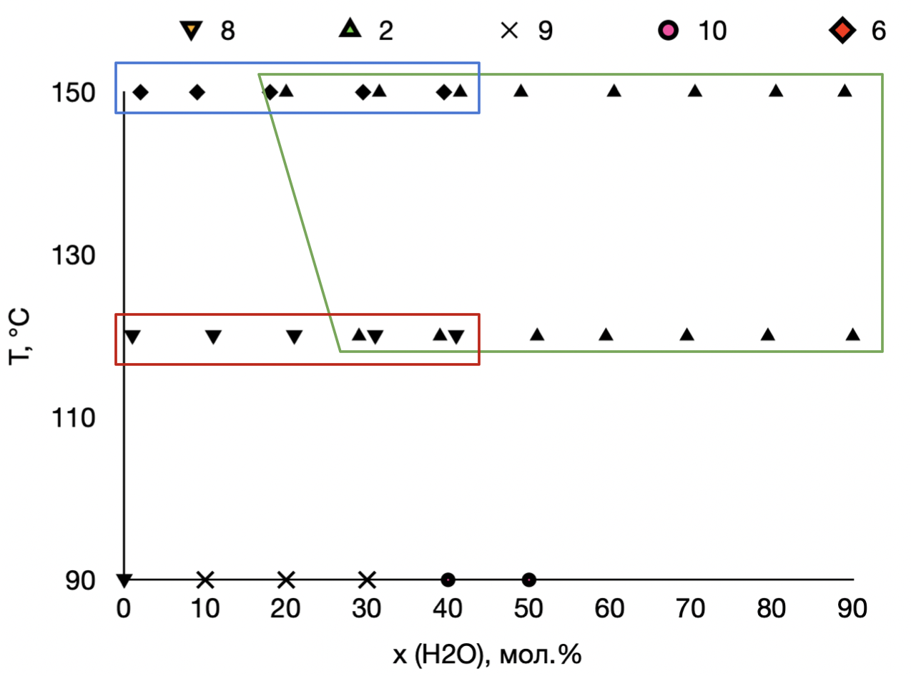
Cu(NO3)2–H2BDC–DMA–H2O
Cu(NO3)2–H2BDC–DMA–H2O
7
5
2 — (CuOH)2(BDC)
5 — [Cu(BDC)(NHMe2)2]n
7 — [Cu(BDC)(DMA)]n
9, 10 — unknown compounds
15

Slide 16
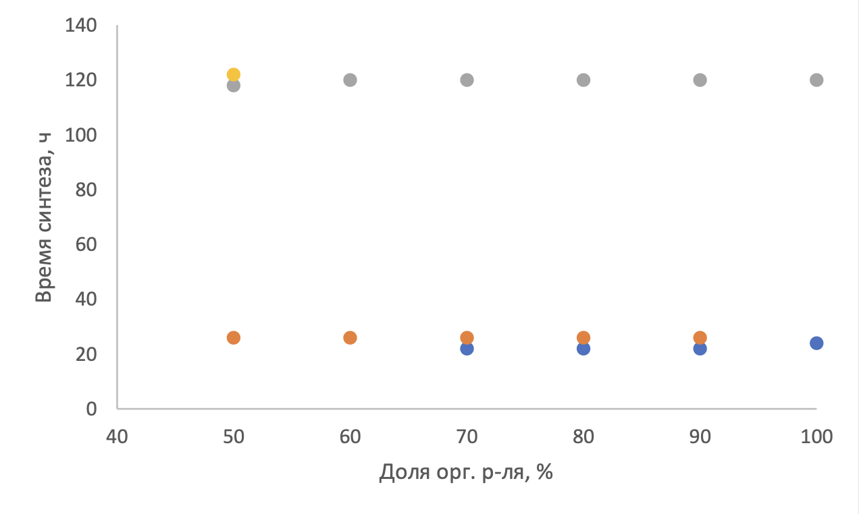

Zn(NO3)2–H2BDC–DMF–H2O
Zn(NO3)2 : H2BDC = 1:2, Solv = DMF, 120 ºC
96 h: [Zn3(BDC)3(H2O)₄]_{n} →[Zn4O(BDC)3]_{n}
24 h: [Zn(BDC)·NHMe2·H2O)]_{n}:
orthorhombic, ionic → monoclinic
Synthesis duration, h
Solvent mol %
Notes:
При увеличении температуры в системе до 120°С и продолжительности синтеза до 96 часов даже в присутствии воды происходит образование гидрата терефталата цинка, не содержащего координированных молекул DMF. Объяснением данному факту служит уже упомянутое выше явление аномальной основности воды, которое препятствует координации DMF, даже несмотря на его большую донорность по сравнению с водой. При уменьшении времени синтеза до 24 ч из чистого DMF кристаллизуется MOF-5, а из его смесей с водой — указанные выше МОКС с амином.
В системе, содержащей в качестве органического растворителя диметилацетамид, наблюдается меньшее разнообразие соединений. В отсутствие добавок воды из растворов кристаллизуется Zn(TPA)(DMA), а уже начиная с 10 мольных процентов воды — смесь его с Zn(TPA)(H2O)*DMA. При проведении синтеза в условиях строгой стехиометрии и увеличении времени протекания реакции до 4 суток наблюдается кристаллизация единственного соединения — гидрата терефталата цинка.

Slide 17
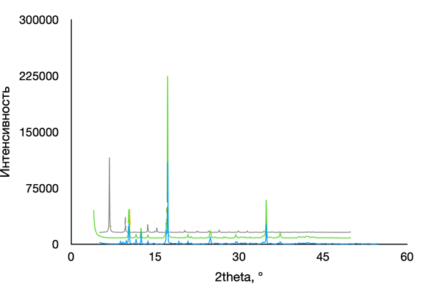
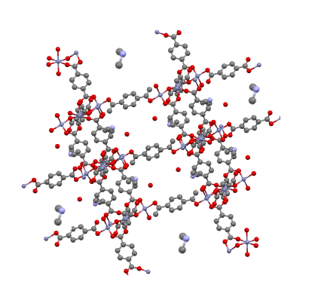
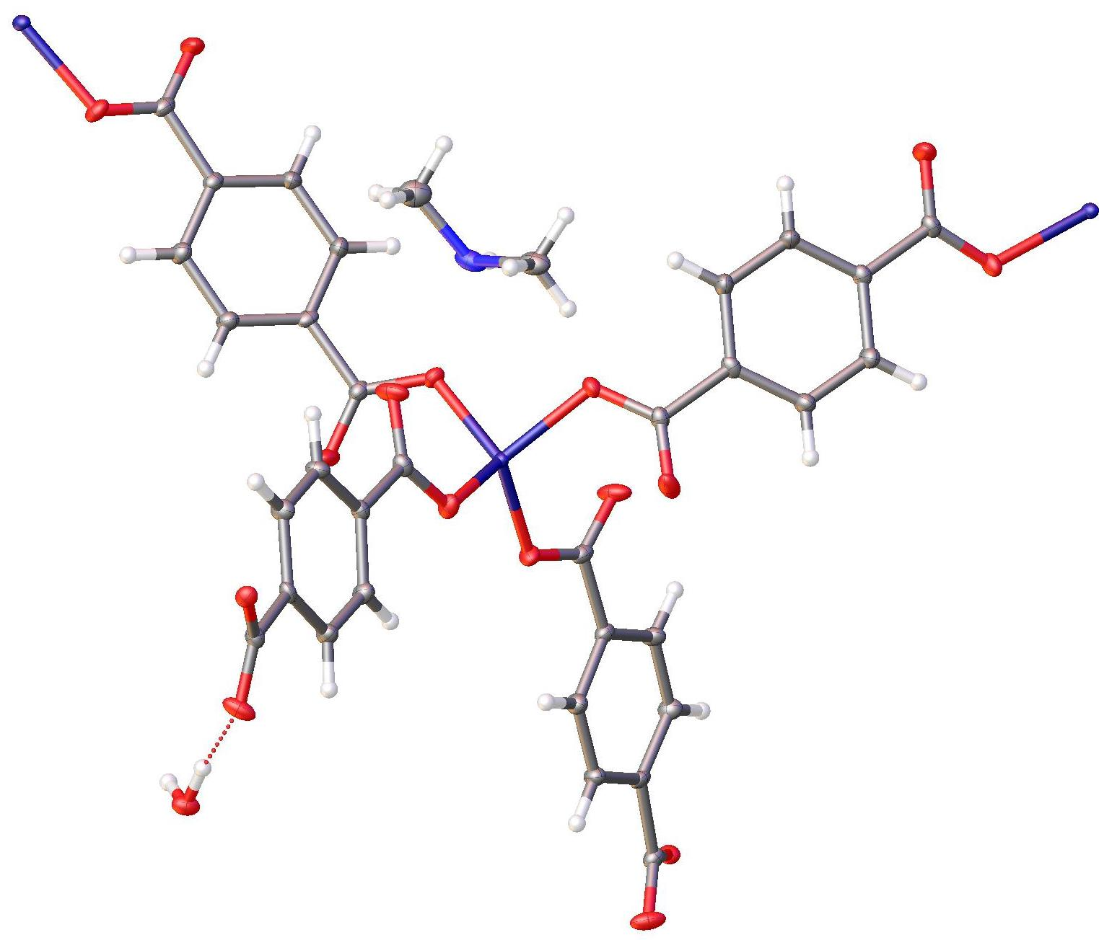
Zn(NO3)2–H2BDC–DMF–H2O
[ZnH(BDC)₂(NH₂Me2)·H2O)]_{n}
a = 10,4548(1) Å
b = 18,7180(2) Å
c = 24,0217(2) Å
R = 2,78%
[Zn(BDC)·NHMe2·H2O)]_{n}
a = 32,8588(12) Å
b = 9,7206(2) Å
c = 18,1679(6) Å
𝛃=97,723(3)°
R = 6,31%
The same compounds forms in wide region of temperatures and synthesis duration (blue - 90 ºC, 24 h; green – 110 ºC, 72 h) and not MOF-5 (grey)
17

Slide 18
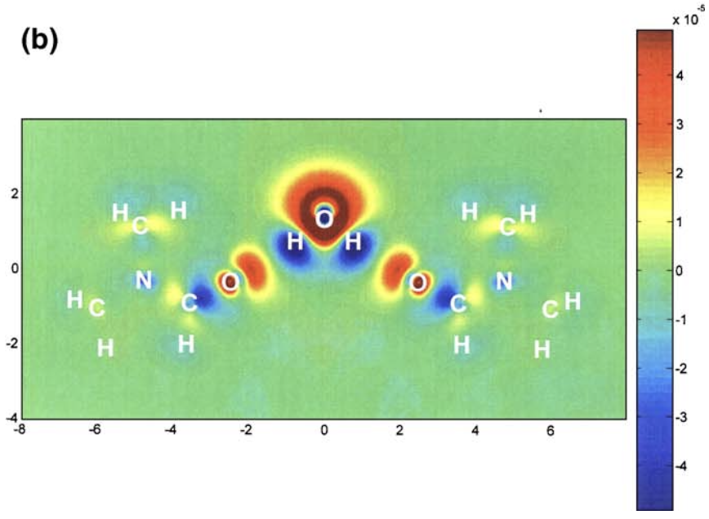
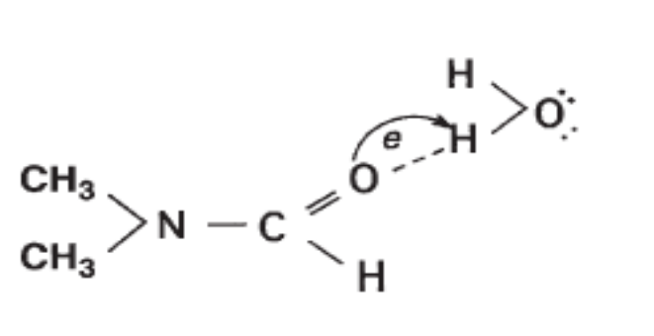
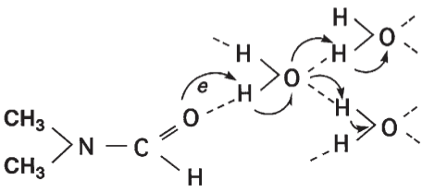
Zn(NO3)2–H2BDC–DMF–H2O
No DMF coordination to Zn-ion. Why?
Water anomal basicity – D_{N} ≈ 30 (DMF: D_{N} = 27)
Ohtaki H., Niwa Y,m Ozutsumi K., Probst M., Mroz B., Perez F.R., Alvarez J. and Bolado S. (2006) J. Mol. Liquids, 129, 49
.
18

Slide 19
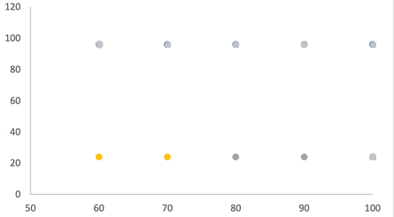
Zn(NO3)2–H2BDC–DMA–H2O
Zn(NO3)2 : H2BDC = 1:2, Solv = DMA, 120 ºC
96 h: [Zn(BDC)(DMA)]n
24 h: [Zn(BDC)(DMA)(H2O)]n → [Zn (BDC)(DMA)]n
Synthesis duration, h
Solvent mol %
19

Slide 20
Conclusions
The fields of distinct MOFs crystallization were determined in the systems copper (zinc) nitrate – 1,4-benzenedicarboxylic acid – amide – water at 90 -150 ºC.
Metal ion-catalyzed high temperature hydrolysis of N,N-dimethylacetamide was observed.
Substitution of DMF on DMA allows to synthesize [Cu(BDC)(NMe2)2]_{n} free of metal copper that is essential for its the electrochemical application.
The role of water abnormal basicity in DMF-rich region has been demonstrated
20

Slide 21
Acknowledgements
Research Park of Saint-Petersburg State University (Resource Centre for X-ray Diffraction Studies, Thermogravimetric and Calorimetric Research Centre, Chemical Analysis and Materials Research Centre) is thanked for the assistance in experimental work. Saint-Petersburg State University is greatly acknowledged for the travel grant provided (ID 105698147).
Notes:
При увеличении температуры в системе до 120°С и продолжительности синтеза до 96 часов даже в присутствии воды происходит образование гидрата терефталата цинка, не содержащего координированных молекул DMF. Объяснением данному факту служит уже упомянутое выше явление аномальной основности воды, которое препятствует координации DMF, даже несмотря на его большую донорность по сравнению с водой. При уменьшении времени синтеза до 24 ч из чистого DMF кристаллизуется MOF-5, а из его смесей с водой — указанные выше МОКС с амином.
В системе, содержащей в качестве органического растворителя диметилацетамид, наблюдается меньшее разнообразие соединений. В отсутствие добавок воды из растворов кристаллизуется Zn(TPA)(DMA), а уже начиная с 10 мольных процентов воды — смесь его с Zn(TPA)(H2O)*DMA. При проведении синтеза в условиях строгой стехиометрии и увеличении времени протекания реакции до 4 суток наблюдается кристаллизация единственного соединения — гидрата терефталата цинка.

Slide 22
THANK YOU FOR YOUR ATTENTION

